Slide 1
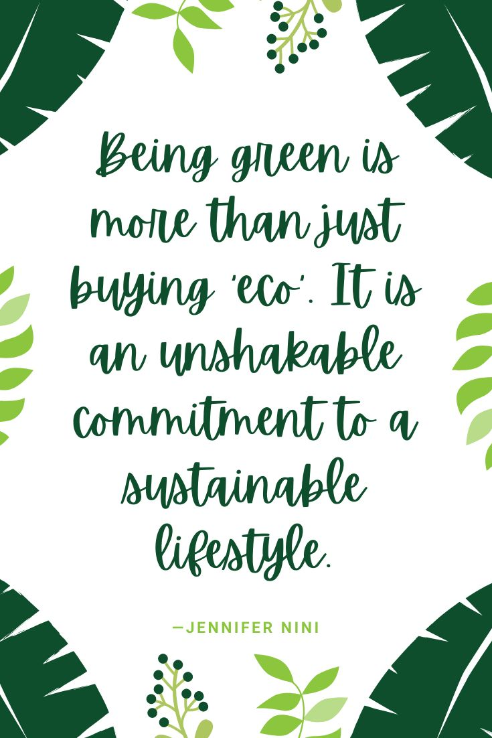
1. Sostenibilidad

Slide 2

1.1. El concepto: ¿Qué significa "sostenibilidad"?
¿Qué significa para usted la palabra "sostenibilidad"?
Escribe algunas palabras o frases cortas en los post-its y colócalos en la pizarra.
Ahora lee el texto de tu manual. ¿Has olvidado alguna palabra importante? Escríbelas en los post-its y completa la lluvia de ideas.
Pon las palabras en el papel de la tarea.

Slide 3
1.1. El concepto: ¿Qué significa "sostenibilidad"?
¿Puede definir el significado de sostenibilidad?
Tras la lluvia de ideas y la lectura del texto, deberías ser capaz de escribir tu propia definición de la palabra "sostenibilidad".
Escribe tu definición en la hoja de trabajo.

Slide 4
1.1. El concepto: ¿Qué significa "sostenibilidad"? - resumen del texto en el manual del alumno
la capacidad de mantener o apoyar un proceso
evitar el agotamiento de los recursos naturales o físicos
conservar los recursos naturales
mayor énfasis en los sistemas de soporte vital
satisfacer las necesidades del presente sin comprometer la capacidad de las generaciones futuras para satisfacer sus propias necesidades
compromiso con los envases de residuo cero
reducir las emisiones globales
reevaluación continua
utilizar energías renovables o reducir los residuos
formas de reducir su impacto sobre el planeta y su comunidad

Slide 5
1.2. ¿Cuándo es sostenible? - resumen del texto en el manual del alumno
un estilo de vida y una filosofía
elecciones y comportamientos centrados en vivir dentro de nuestras posibilidades para fomentar la salud humana y medioambiental
dar prioridad al uso de recursos renovables
los productos greenwash y el mercado ecológico
conocimientos ecológicos tradicionales
puede ser caro
las decisiones individuales no marcan la diferencia, pero sí influyen
elija comprar productos de su agricultor local
seguir una dieta más vegetal
una falta generalizada de responsabilidad entre los gobiernos y los principales contaminadores
el activismo medioambiental no es un juego de suma cero
el consumo lo abarca todo, consumimos alimentos, energía, agua y cosas materiales como ropa
reducir nuestros residuos
reutilizar los objetos antes de tirarlos a la basura
certificaciones de comercio justo

Slide 6
1.2. ¿Cuándo es sostenible?
¿Qué puedes hacer para ser más sostenible en casa?
Haz una lista de acciones que puedes llevar a cabo para ser más sostenible en casa.
Puedes utilizar el texto del manual, fuentes de Internet o tus propias ideas.
Rellene sus acciones en su hoja de asignación.

Slide 7
1.2. ¿Cuándo es sostenible?
.
¿Qué es un salón sostenible?
Trabajen en parejas.
Busca un salón que, en tu opinión, trabaje de forma sostenible.
Prepara 10 preguntas que vas a hacer al peluquero o peluqueros del salón. Asegúrate de centrarte en la sostenibilidad.
Concierte una cita física o programe una conversación en línea con la cámara.
Anota las respuestas que obtengas durante la entrevista en tu trabajo.
Pida material ilustrativo para incluirlo en su presentación.
Prepara una presentación sobre la sostenibilidad del salón.
Presenta tu ponencia al grupo de clase

Slide 8
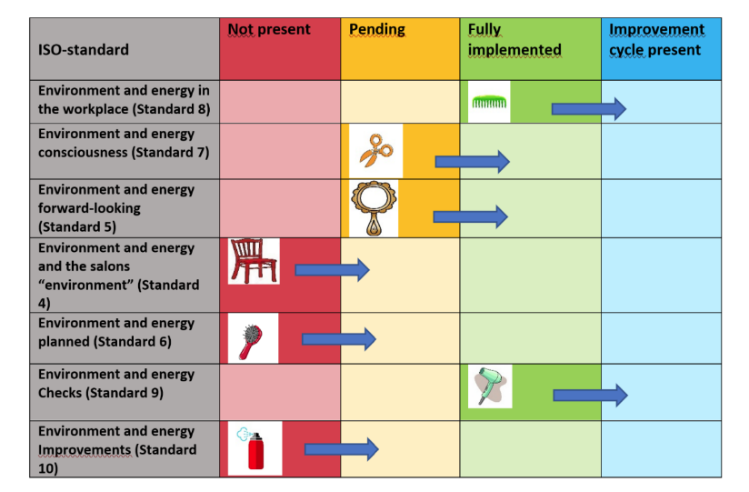
1.3. Exploraciones sobre la sostenibilidad - resumen del texto del manual del alumno
https://www.sustainable-salon.info/kopie-van-output-2-sustainability-syste
sistema de atención medioambiental

Slide 9
1.3. Exploraciones sobre sostenibilidad
Herramientas de autoevaluación sobre sostenibilidad:
Divídanse en 3 grupos para realizar las exploraciones y procesar los resultados.
Primer grupo: Realizarás la exploración de concienciación a 5 profesores diferentes de 3 peluquerías distintas. Llevarás un buen registro de los resultados de las exploraciones para crear una visión clara en gráficos más adelante.
Segundo grupo: Realizará la exploración de concienciación en 15 salones diferentes, preferiblemente de todo el país. Llevarás un buen registro de los resultados de las exploraciones para crear una visión clara en gráficos más adelante.
Primer grupo + segundo grupo: Realizará la exploración ampliada en 5 salones diferentes, en función de la necesidad y de los resultados de la exploración de sensibilización.
Tercer grupo: Tomará el escáner sobre el contexto organizativo de un salón sostenible de 5 negocios recién abiertos (hasta 1 año) y 5 salones que ya llevan abiertos más de 1 año, pero menos de 5 años y 5 salones que llevan abiertos más de 5 años.

Slide 10
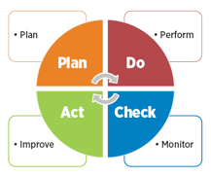
1.3. Exploraciones sobre sostenibilidad - información adicional sobre el círculo PDCA
https://www.youtube.com/watch?v=dgazCOz_IIY
https://blog.ticktick.com/2021/01/28/pdca-cycle-explained/
https://en.wikipedia.org/wiki/PDCA
https://www.youtube.com/watch?v=RrWW4wDYf2k
https://www.youtube.com/watch?v=e4gOPeHSRo8

Slide 11
1.3. Exploraciones sobre sostenibilidad
Herramientas de autoevaluación sobre sostenibilidad + principios PDCA:
Nos dividimos en dos grupos.
Grupo 1: Elabore un plan a corto plazo para alcanzar los objetivos fijados en el debate de la tarea anterior sobre las exploraciones.
Grupo 2: Elabora un plan a largo plazo para alcanzar los objetivos fijados en el debate de la tarea anterior sobre las exploraciones.
Utilice la plantilla del documento de trabajo, incluidos los principios PDCA.

Slide 12
TEST: Sostenibilidad

Slide 13

2. 2. Cambio climático

Slide 14
2. 2. Cambio climático
El calentamiento global:
Fíjese bien en el panorama del calentamiento global.
Dé un ejemplo concreto para los cambios dados.
Utiliza la cuadrícula en tu hoja de trabajo.

Slide 15
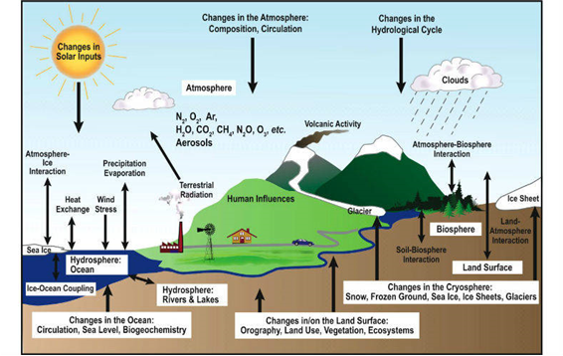

Slide 16
2.1. Definición: ¿qué es el cambio climático? ¿Cómo se produce? - resumen del texto en el manual del alumno
cambios a largo plazo en las temperaturas y los patrones climáticos
las actividades humanas han sido el principal motor del cambio climático
la quema de combustibles fósiles como el carbón, el petróleo y el gas
la energía, la industria, el transporte, los edificios, la agricultura y el uso del suelo se encuentran entre los principales emisores
sequías intensas, escasez de agua, incendios graves, aumento del nivel del mar, inundaciones, deshielo polar, tormentas catastróficas y disminución de la biodiversidad.
pueden afectar a nuestra salud, capacidad para cultivar alimentos, vivienda, seguridad y trabajo.
refugiados climáticos
un aumento de la temperatura de 2,8 °C a finales de siglo
reducir las emisiones, adaptarse al cambio climático y financiar los ajustes necesarios

Slide 17
2.2. Planeta insalubre - resumen del texto en el manual del alumno
la enfermedad y la muerte prematura suelen deberse a agentes ambientales llamados patógenos
escasez de agua potable
aumento de las temperaturas
cambios en las prácticas agrícolas y desmonte de tierras para la agricultura
se produjo una enorme explosión demográfica
contaminación industrial
agotamiento de los recursos
lluvia ácida
agotamiento de la capa de ozono
contaminación atmosférica
calentamiento global
residuos peligrosos
contaminación oceánica
contaminación del agua
pérdida de biodiversidad
degradación del suelo

Slide 18
2.2. Planeta insalubre
Planeta insano - personas insanas:
Lee el artículo en Internet o pide a tu profesor el texto en papel.
Responda a las preguntas de su trabajo.

Slide 19
2.3. Conferencias sobre el clima y objetivos de desarrollo sostenible - resumen del texto en el manual del alumno
conferencias anuales para evaluar los avances en la lucha contra el cambio climático
negociar el Protocolo de Kioto para establecer obligaciones jurídicamente vinculantes para que los países desarrollados reduzcan sus emisiones de gases de efecto invernadero
La primera Conferencia de la ONU sobre el Cambio Climático se celebró en 1995 en Berlín
1997: Kioto - Japón - Protocolo de Kioto
2000: La Haya - Países Bajos - reunión muy difícil que no condujo a nada nuevo
2001: Bonn - Alemania - mecanismos flexibles, sumideros de carbono, cumplimiento, financiación
2010: Cancún - México - Fondo Verde para el Clima, Centro de Tecnología del Clima
2015: París - Francia - El Acuerdo de París = medidas de reducción del cambio climático a partir de 2020
2022: Sharm El Sheikh - Egipto - los países entregan un paquete de decisiones que reafirman su compromiso, fondo específico para pérdidas y daños.

Slide 20
2.3. Conferencias sobre el clima y objetivos de desarrollo sostenible
Conferencias sobre el clima:
Visite el siguiente sitio web: https://www.un.org/en/climatechange/paris-agreement.
Mencione los 3 elementos clave del Acuerdo de París.
Escríbelas en tu hoja de tareas.

Slide 21
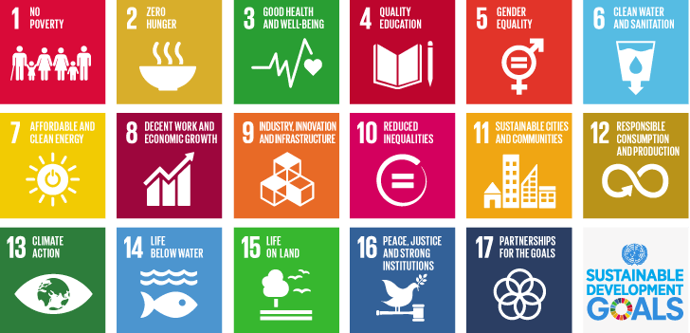
2.3. Conferencias sobre el clima y objetivos de desarrollo sostenible - resumen del texto en el manual del alumno

Slide 22
2.3. Conferencias sobre el clima y objetivos de desarrollo sostenible
Objetivos de desarrollo sostenible:
Vea el vídeo en Youtube: https://www.youtube.com/watch?v=b6qPnu82OVU
Responda a las preguntas de su trabajo.

Slide 23
TEST: Cambio climático

Slide 24
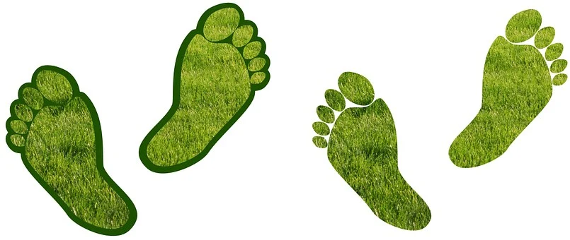
3. Huella de carbono

Slide 25
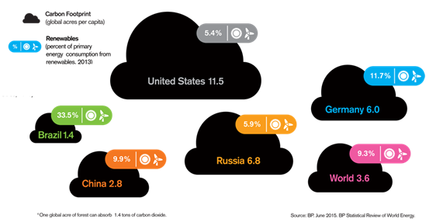
3.1. Definición: ¿qué es la huella de carbono? - resumen del texto en el manual del alumno
la cantidad de dióxido de carbono liberado en el aire debido a sus propias necesidades energéticas
la cantidad de carbono (normalmente en toneladas) emitida por una actividad u organización
la superficie de tierra productiva necesaria para secuestrar esas emisiones de dióxido de carbono
Acuerdo de París sobre el clima

Slide 26
3.2. La calculadora de la huella del consumidor (general) - resumen del texto del manual del alumno
comprender el impacto del comportamiento de una persona en el calentamiento global
cómo se desplaza al trabajo, cuál es su dieta habitual, cuánto conduce o vuela, el tamaño de su hogar o qué tipo de electricidad le suministra la red eléctrica
las calculadoras de la huella de carbono utilizan valores estándar que no siempre son correctos para múltiples situaciones posibles
calcular el impacto medioambiental de su patrón de consumo, así como evaluar cómo los cambios en su estilo de vida pueden afectar a su huella personal
cinco áreas de consumo: alimentación, movilidad, vivienda, electrodomésticos y enseres domésticos

Slide 27
3.2. Calculadora de la Huella de Consumo
Calculadora de la huella de carbono de los consumidores:
¿Cuál es su huella de consumo y de carbono y qué puede hacer para mejorarla?
Debajo hay diferentes pruebas que puedes hacer en internet.
https://knowsdgs.jrc.ec.europa.eu/cfc
https://footprint.wwf.org.uk/#/
https://eplca.jrc.ec.europa.eu/ConsumerFootprint.html
https://www.nature.org/en-us/get-involved/how-to-help/carbon-footprint-calculator/
https://footprintcalculator.henkel.com/en
Anota los resultados y las medidas de mejora en tu trabajo.

Slide 28
3.3. ¿Cómo reducir la huella de carbono personal? - resumen del texto en el manual del alumno
transporte
alimentos
uso del agua
consumo de energía
gestión de residuos

Slide 29
3.3. ¿Cómo reduce su huella de carbono personal?
Reducir la huella de carbono personal:
Trabajen en parejas.
Poner en marcha una campaña (póster, folleto) para concienciar a los peluqueros del impacto de su huella de carbono y de cómo ser lo más sostenibles posible.
Asegúrese de marcar todos los criterios que figuran en el documento de trabajo.

Slide 30
PRUEBA: Huella de carbono

